Slide 1




РОСГВАРДИЯ. ВНЕВЕДОМСТВЕННАЯ ОХРАНА
УСЛУГА ПО ЦЕНТРАЛИЗОВАННОЙ ОХРАНЕ АВТОТРАНСПОРТНЫХ СРЕДСТВ

Slide 2

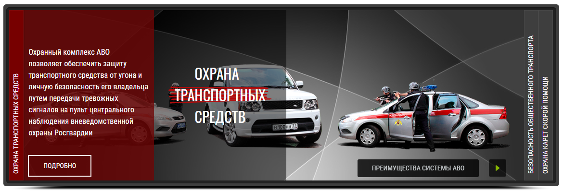
ЦЕНТРАЛИЗОВАННАЯ ОХРАНА ТРАНСПОРТНЫХ СРЕДСТВ – СИСТЕМА АВО
Федеральная услуга централизованной охраны транспортных средств предоставляется физическим и юридическим лицам — владельцам автомобильного транспорта территориальными подразделениями вневедомственной охраны Федеральной службы национальной гвардии Российской Федерации (Росгвардия) во всех регионах России.
Охранный комплекс АВО является отечественной разработкой и включает в себя самые современные технологии предотвращения противоправных действий и незаконного вмешательства в работу транспортного комплекса. При попытке совершения противоправных действий сигнал «тревога» поступает на пульт централизованного наблюдения вневедомственной охраны. Дежурный офицер Росгвардии в режиме реального времени фиксирует на мониторе местоположение (движение) транспортного средства и координирует действия групп задержания для предотвращения или пресечения правонарушения.

Slide 3
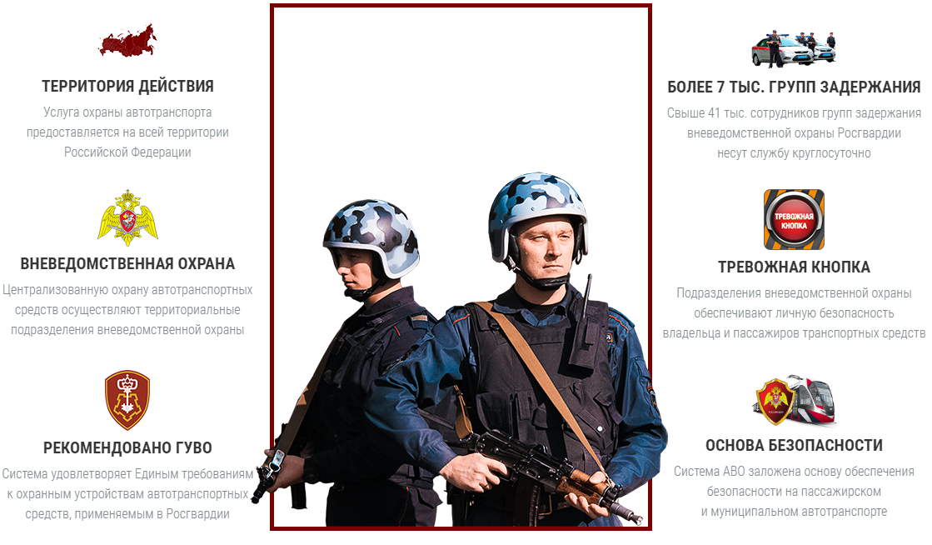

Slide 4
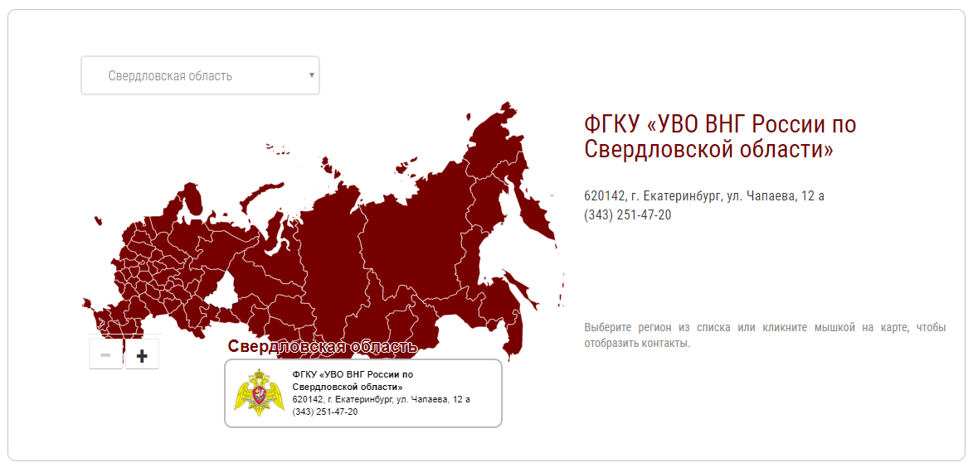
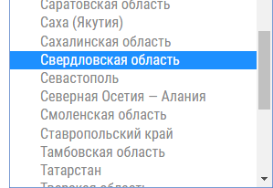
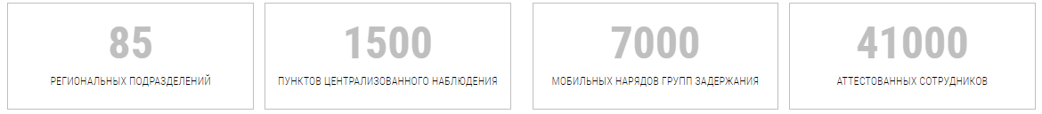

Slide 5
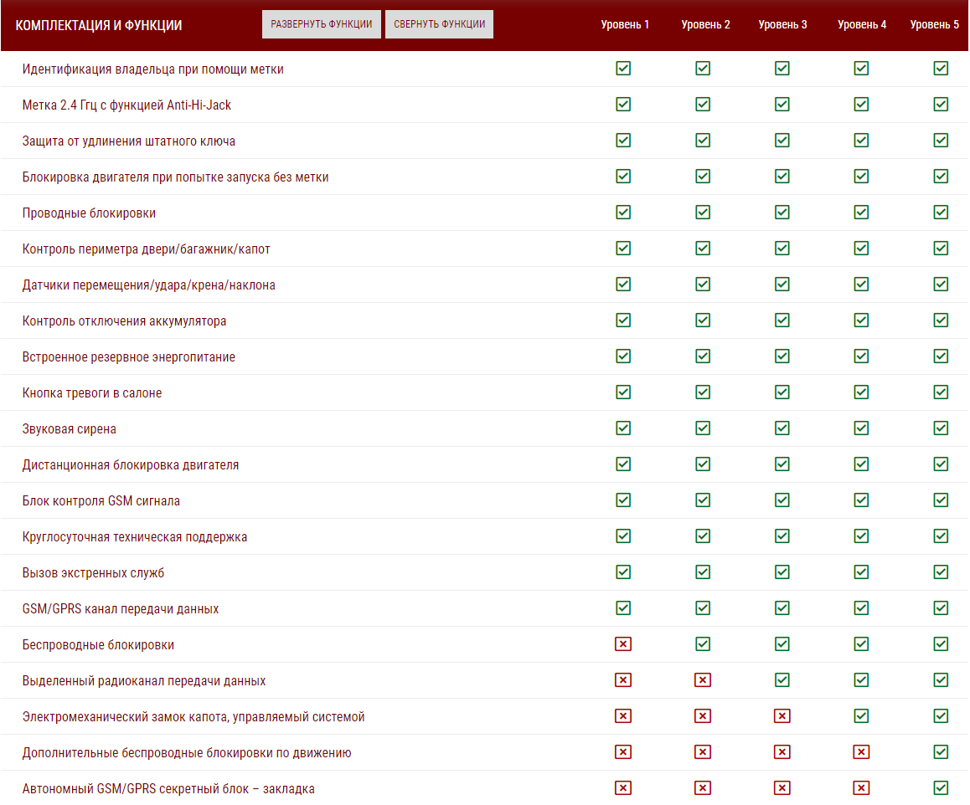
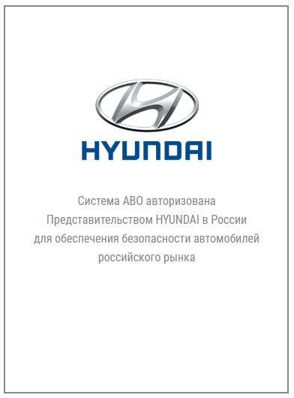

Slide 6
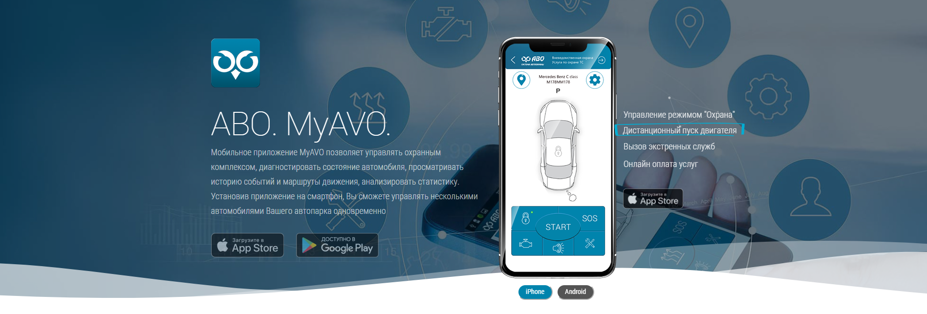
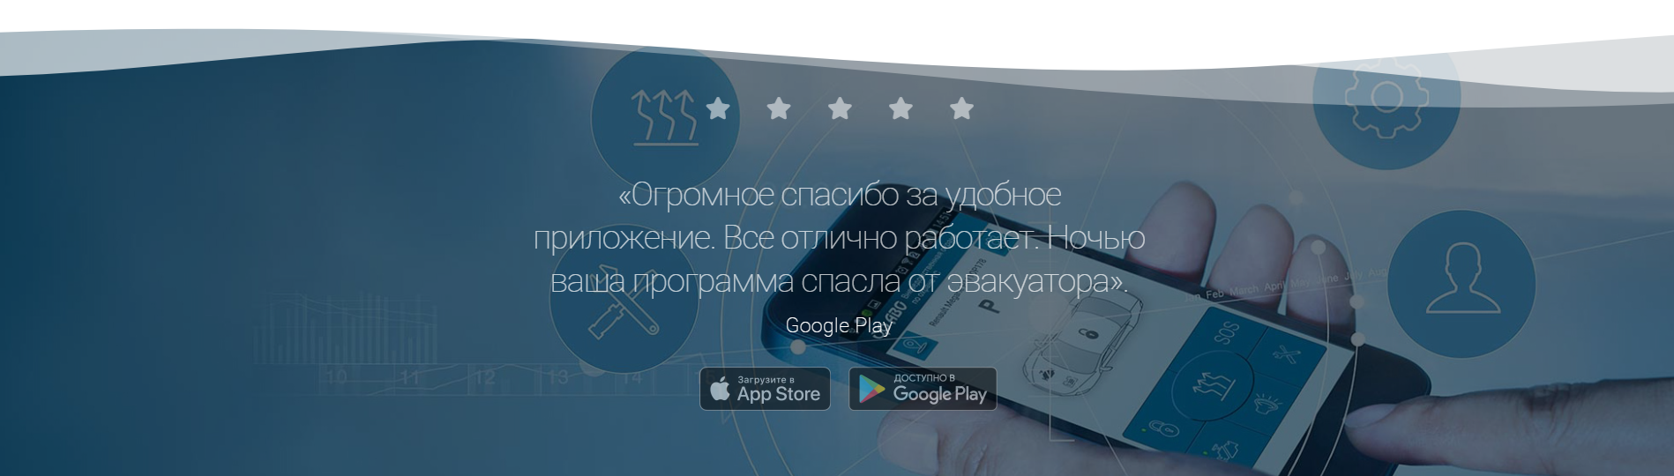

Slide 7
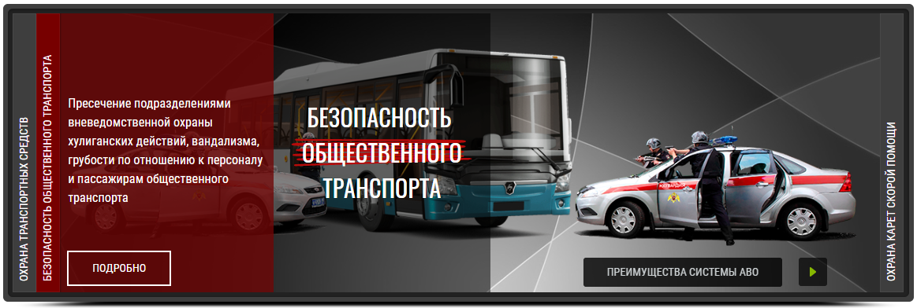
ЦЕНТРАЛИЗОВАННАЯ ОХРАНА ПАССАЖИРСКОГО ТРАНСПОРТА ОБЩЕГО ПОЛЬЗОВАНИЯ
Решение о проведении тестовой эксплуатации системы централизованной охраны транспортных средств пассажирского транспорта общего пользования принято по результатам обсуждения в Комитете по транспорту и строительству Государственной Думы 17 мая 2019 года.
Проект реализуется в целях способствования повсеместному распространению эффективной практики вневедомственной охраны Росгвардии по предотвращению и пресечению правонарушений на транспорте общего пользования. Отличительной особенностью таких мер является непосредственное реагирование в режиме реального времени сотрудников силового ведомства на совершаемое правонарушение либо превентивное реагирование при возникновении подозрения у персонала транспортного средства на саму возможность его совершения.
Данные меры эффективны для предотвращения, в том числе, и более серьезной, с точки зрения тяжести последствий, террористической угрозы на объектах пассажирского транспорта.

Slide 8
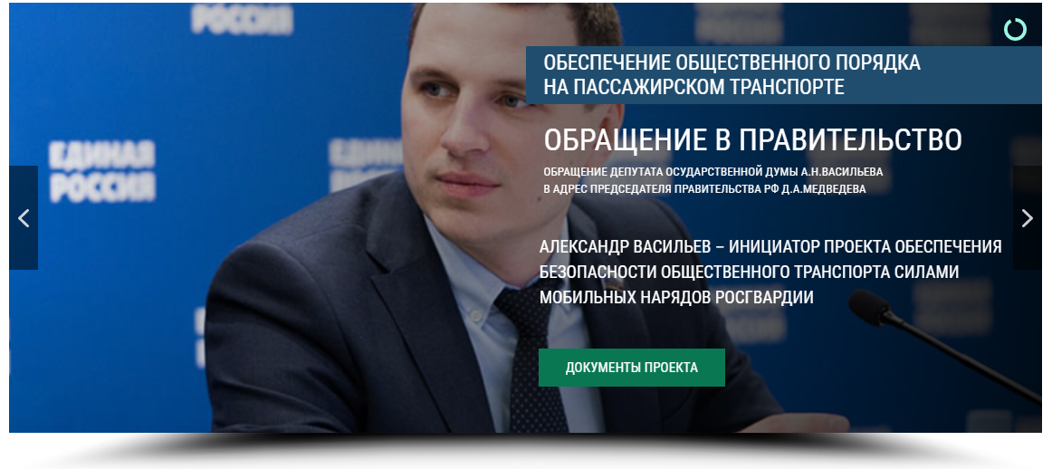

На сегодняшний день единственно возможным способом противодействия перевозчиками противоправным деяниям является принцип незамедлительного уведомления об их совершении компетентных органов. Представляется безусловно необходимой приоритетность принципа предотвращения и пресечения противоправных действий над принципом уведомления об уже совершенных правонарушениях. Реагирование на совершаемые противоправные действия в режиме реального времени является более эффективным способом обеспечения транспортной безопасности, нежели работа компетентных органов постфактум.

Slide 9
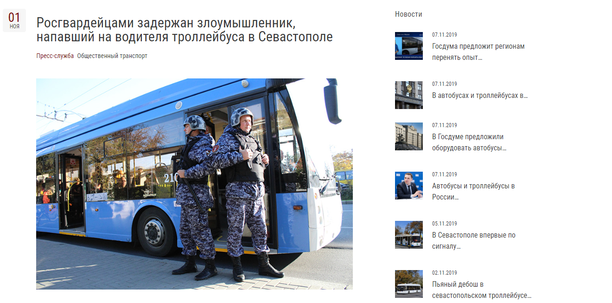
Правонарушение было своевременно пресечено благодаря установленной в троллейбусе кнопке, нажатием на которую водитель послал тревожный сигнал в пункт централизованного наблюдения вневедомственной охраны. Получив от оперативного центра координаты текущего местонахождения троллейбуса и незамедлительно прибыв к нему, экипаж в составе старшины полиции Владимира Уразова и сержанта полиции Тараса Яроша задержал явно нетрезвого мужчину 1975 года рождения, набросившегося на водителя с кулаками. Известно, что ранее злоумышленник был осужден за грабеж, причинение вреда здоровью несовершеннолетнего, а также за незаконное изготовление, приобретение и сбыт наркотических средств. Задержанный передан полиции.

Slide 10
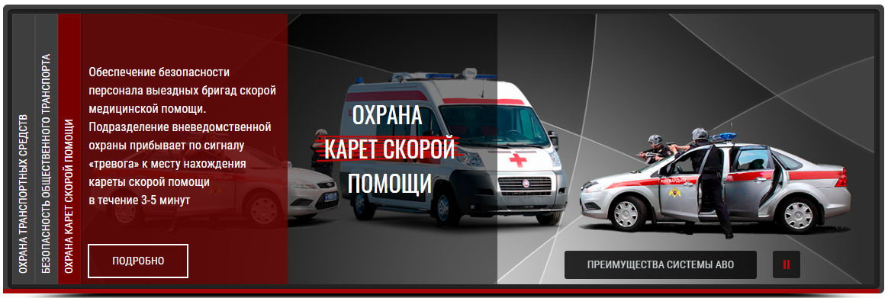
ЦЕНТРАЛИЗОВАННАЯ ОХРАНА КАРЕТ СКОРОЙ МЕДИЦИНСКОЙ ПОМОЩИ
Система централизованной охраны карет скорой медицинской помощи создана в связи с обращением Председателя Следственного комитета Российской Федерации А.И.Бастрыкина в адрес Президента Российской Федерации В.В.Путина, направленного после череды произошедших резонансных чрезвычайных происшествий, связанных с воспрепятствованием работе скорой помощи и нападением на медицинских работников. Система успешно развивается в регионах Российской Федерации, включая города-миллионники: Санкт-Петербург, Волгоград, Омск.
Врач или водитель "скорой помощи" в случае опасности нажимает кнопку тревожной сигнализации, установленную в автомобиле. Врач, находящийся на вызове у пациента, имеет при себе дистанционную тревожную кнопку, которой может воспользоваться в случае угрозы личной безопасности. Поступление тревожного сигнала от кареты "скорой помощи" на пульт централизованной охраны Росгвардии происходит незамедлительно. Дежурный офицер видит "тревожный" объект на мониторе и направляет к нему ближайшее мобильное подразделение вневедомственной охраны. Мобильное подразделение вневедомственной охраны Росгвардии - вооруженная группа задержания прибывает к месту нахождения тревожной кареты "скорой помощи" в течение 3-5 минут.

Slide 11
ПРЕДЛОЖЕНИЯ
По результатам тестирования в пилотных регионах и по завершении разработки нормативных правовых актов Российской Федерации, направленных на осуществление войсками национальной гвардии Российской Федерации полномочий в области обеспечения транспортной безопасности с наделением их соответствующим статусом применение системы централизованной охраны подвижных объектов пассажирского транспорта СТАНЕТ ОБЯЗАТЕЛЬНЫМ всеми организациями, осуществляющими перевозки пассажиров и багажа на регулярной основе.
В этой связи предлагаем Вам рассмотреть перспективу взаимовыгодного сотрудничества, направленного на обеспечение безопасности пассажирских перевозок и безопасности выездных бригад скорой медицинской помощи Вашего региона.
Предлагаемое сотрудничество, помимо решения сугубо социальной проблемы – безопасности пассажирских перевозок, нацелено, в том числе, и на получение конкурентного преимущества участниками регионального рынка пассажирских перевозок за счет обеспечения безопасности пассажиров и персонала транспортных средств, находящихся на линии (в движении), территориальными подразделениями вневедомственной охраны Росгвардии.
Важной особенностью системы централизованной охраны пассажирского транспорта является её полная интеграция с действующими в регионах системами диспетчеризации карет скорой помощи и управления пассажирскими перевозками на основе ГЛОНАСС. Внедрение системы не требует дополнительного оснащения транспортных средств специальным оборудованием, помимо того, что уже установлено в рамках действующих нормативов. Таким образом, внедрение системы не влечет за собой незапланированных бюджетных расходов на капитальные вложения.

Slide 12



РОСГВАРДИЯ. ВНЕВЕДОМСТВЕННАЯ ОХРАНА
УСЛУГА ПО ЦЕНТРАЛИЗОВАННОЙ ОХРАНЕ АВТОТРАНСПОРТНЫХ СРЕДСТВ
Осипов Илья Геннадьевич
Генеральный директор ООО «Бизнес Мониторинг»
Моб.: +7 921 944 88 44
8-800-234-19-51
аво.рус

